Slide 1
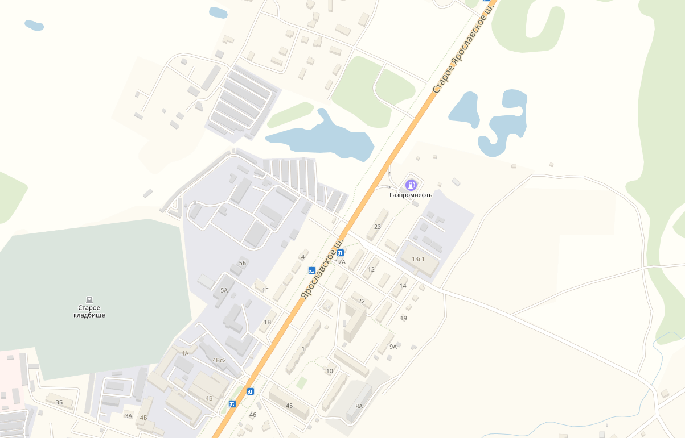
Приложение №1 к постановлению Главы Сергиево-Посадского муниципального района от 17.10.2018 №1783-ПГ
Схема №1
г. Сергиев Посад, Ярославское шоссе, в районе ГСК «Мелиоратор»

Slide 2
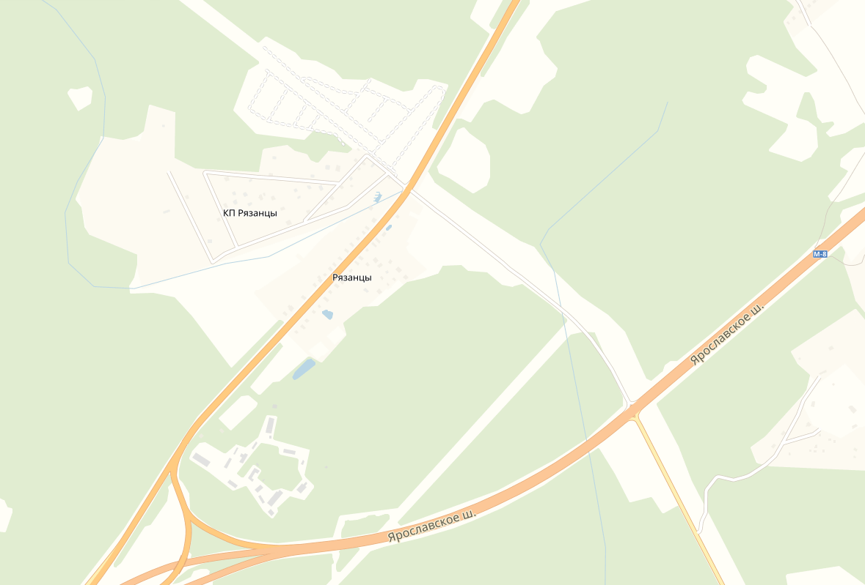
Приложение №2 к постановлению Главы Сергиево-Посадского муниципального района от _______________ №_________
Схема №2
д. Рязанцы, вдоль автомобильной дороги «Рязанцы-М8 «Холмогоры»

Slide 3
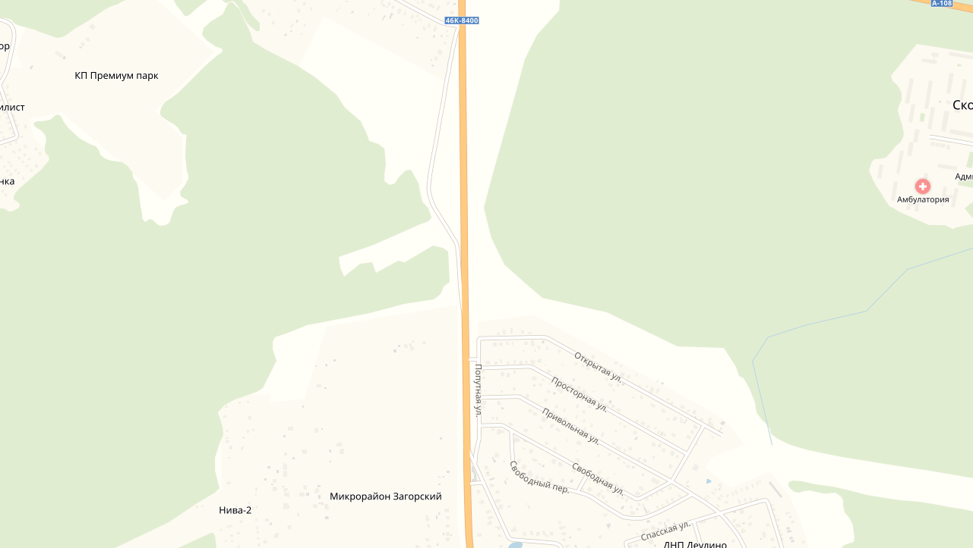
Приложение №3 к постановлению Главы Сергиево-Посадского муниципального района от _______________ №_________
Схема №3
В районе с. Деулино,
вдоль автомобильной дороги «Сергиев Посад-Калязин-Рыбинск-Череповец»

